Slide 1
Диагностициране на пневмония по
рентгенови снимки
Каролина Колева ФН 81661

Slide 2
150
милиона
01.
Проблемът
2,56
милиона
се заразяват с пневмония годишно
са смъртните случаи от пневмония през 2017г.
Тези числа се увеличават, заради пандемията от коронавирус.

Slide 3
Недостиг
02.
Причините
Късна
Претоварване
на медицински персонал
диагностика
на здравнте системи по света

Slide 4
03
Решението
Изкуствен интелект за навременнo точна откриване на пневмония по рентгенова снимка.

Slide 5
Архитектура на конволюционната
невронна мрежа
Flatten into fully-connected
Входен слой
Изображение 256х256
3 цветови канала
1-ви конв. слой
2-ри конв. слой
3-ти конв. слой
4-ти конв. слой
Изход
16 филтъра с размер 3х3
32 филтъра с размер 3х3
64 филтъра с размер 3х3
128 филтъра с размер 3х3
{
{
{
{
{
Max pooling
3x3
Max pooling
3x3
Max pooling
2x2
Max pooling
2x2
Max pooling
2x2

Slide 6
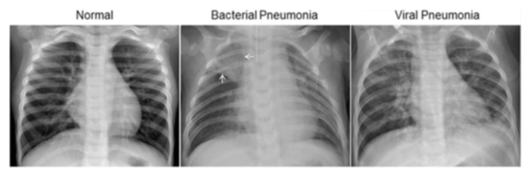
Дейтасет
Chest X-Ray Images (Pneumonia) - Kaggle
Рентгенови снимки на деца от 0 до 5г.
Изображенията са подредени в 3 директории - train, test и val
Наборът от данни е изчистен от “некачествени” рентгенови снимки

Slide 7
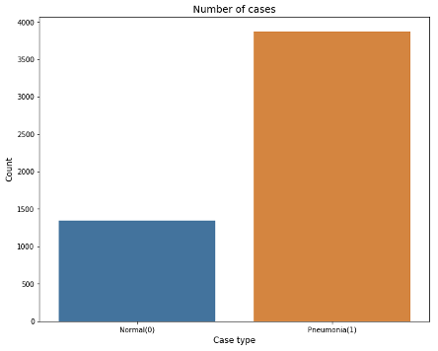
Дейтасет
Chest X-Ray Images (Pneumonia) - Kaggle

Slide 8
Трениране
на невронната мрежа
Избрани са 10 епохи за трениране на модела, като изображенията се подават на партиди от 32 изображения.
Запазва се най-добратата епоха
Използва се техника за намаляване на темпото на обучение при достигане на плато
Loss функция - binary crossentropy
Оптимизатор RMSprop с learning rate 0.0001

Slide 9
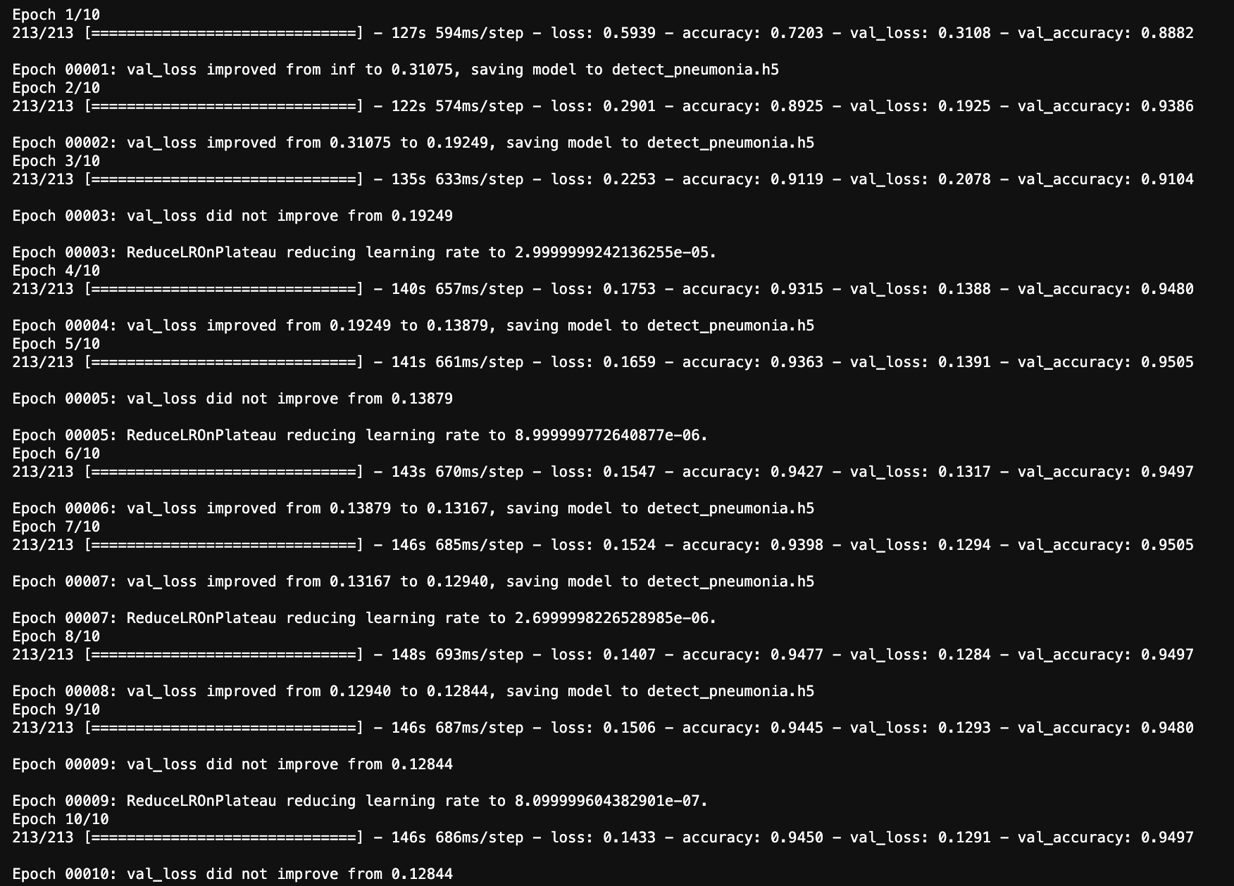

Slide 10
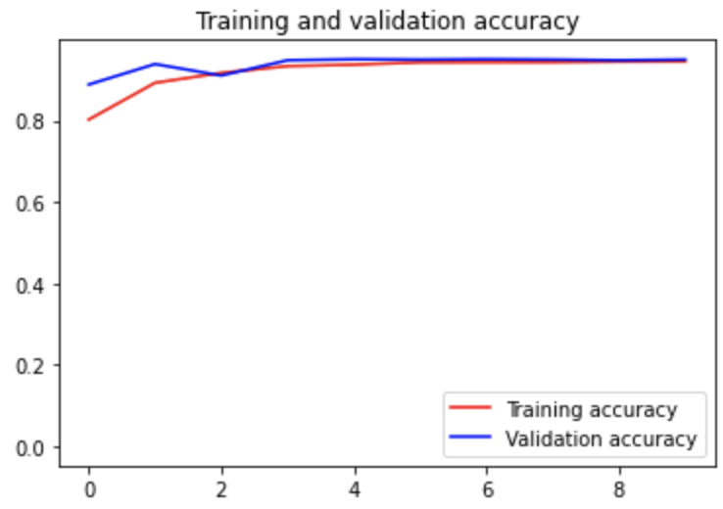
Резултати
93% точност
58%-80% точност
Ще видим на демото :)
на тестовите данни от дейтасета
На дейтасетове с некачествени рентгенови снимки

Slide 11
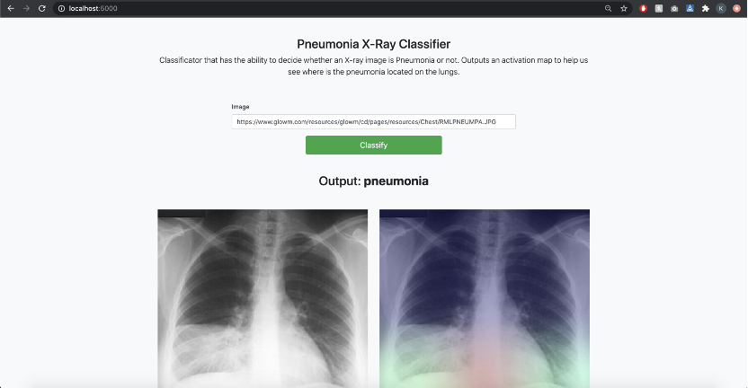
Демо

Slide 12
Бъдещо развитие

